Slide 1
ФЕДЕРАЛЬНОЕ ГОСУДАРСТВЕННОЕ БЮДЖЕТНОЕ ОБРАЗОВАТЕЛЬНОЕ УЧРЕЖДЕНИЕ ВЫСШЕГО ОБРАЗОВАНИЯ «САНКТ-ПЕТЕРБУРГСКИЙ ГОСУДАРСТВЕННЫЙ УНИВЕРСИТЕТ ТЕЛЕКОММУНИКАЦИЙ ИМ. ПРОФ. М.А. БОНЧ-БРУЕВИЧА» (СПбГУТ) АРХАНГЕЛЬСКИЙ КОЛЛЕДЖ ТЕЛЕКОММУНИКАЦИЙ ИМ. Б.Л. РОЗИНГА (ФИЛИАЛ) СПбГУТ (АКТ (ф) СПбГУТ)
ДИПЛОМНЫЙ ПРОЕКТ
РАЗРАБОТКА ИНФОРМАЦИОННЫЙ СИСТЕМЫ
УЧЕТА НОМЕРНОГО ФОНДА ОБЩЕЖИТИЯ
Екимов Вячеслав Андреевич
Дипломник
ЕВ
Маломан Юлия Сергеевна
Руководитель
МЮ
Архангельск 2026
Notes:
Уважаемая комиссия, добрый день. Я Екимов Вячеслав Андреевич. Я представляю вам дипломный проект на тему: «Разработка информационной системы учета номе рного фонда общежития».

Slide 2




Актуальность и пользователи системы
2/7
Отсутствие единой системы учета затрудняет управление фондом студенческих общежитий
Сотрудники колледжа
Коменданты
Воспитатели
Notes:
Разработка системы УНФО высоко актуальна и необходима, поскольку замена бумажного учёта на единое цифровое решение позволит автоматизировать повседневные задачи сотрудников колледжа, комендантов и воспитателей, исключить ошибки человеческого фактора и обеспечить быстрый доступ к актуальным данным для оперативного и прозрачного управления номерным фондом студенческого общежития.

Slide 3

Цель и задачи
3/7
Разработать информационную систему
для автоматизации учета проживающих и управления структурой общежития
Анализ целевой аудитории
Разработка ПО
1
5
Проектирование архитектуры ПО
Тестирование и отладка ПО
2
6
Разработка структуры БД
Написание документации
3
7
Проектирование интерфейса
4
Notes:
Основной целью проекта является создание системы для сотрудников колледжа и общежития, которая будет обеспечивать упрощение учета данных о студентах, проживающих в общежитии, комнатах, мебели и постельном белье. Для достижения поставленной цели необходимо решить ряд задач, представленных на слайде.

Slide 4













Средства разработки
4/7
БАЗА ДАННЫХ
СЕРВЕРНАЯ ЧАСТЬ
КЛИЕНТСКАЯ ЧАСТЬ
РАЗВЕРТЫВАНИЕ
Notes:
Для разработки были выбраны следующие технологии
Системой управления базой данных является MySQL, за его высокую скорость, надежность и простоту в развертывании
Серверная логика взаимодействия была написала на C# использованием .Net и EntityFrameworkCore, что позволяет исключить SQL-инъекции в базу данных
Веб-сайт был написать при помощи библиотек React и Vite с использованием языка программирования TypeScript
Ну и для упрощения развертывания используется Docker и docker-compose
Vite используется в frontend части проекта (папка /workspace/frontend) как основной сборщик и dev-сервер для React-приложения на TypeScript. Он задействован в package.json для скриптов запуска (dev, build, preview), в vite.config.ts для конфигурации с плагином React и настройкой CSS-модулей, а также в index.html для подключения основного скрипта.

Slide 5
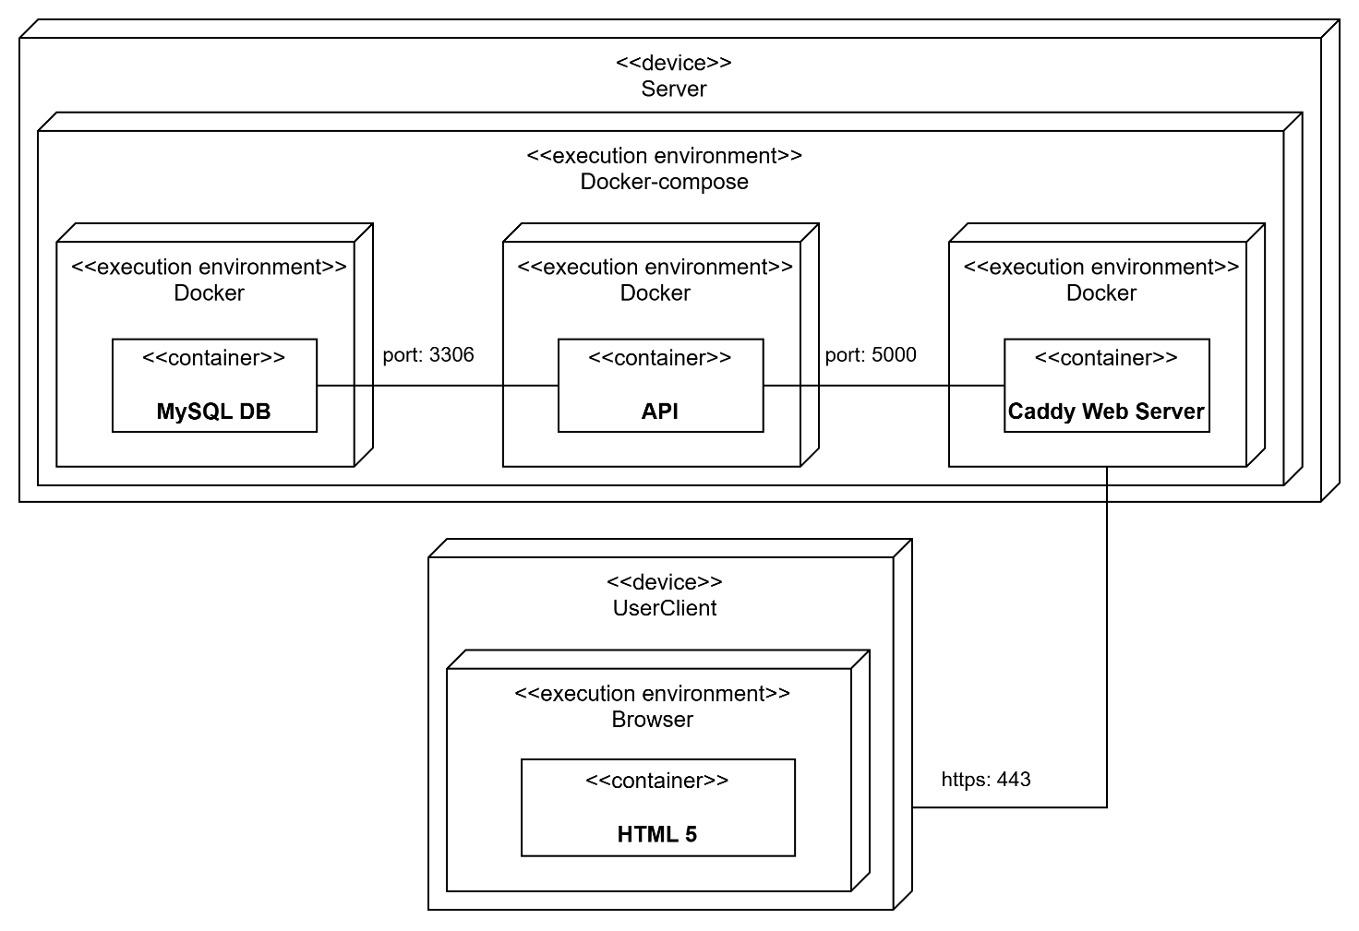
Архитектура системы
5/7
Notes:
Архитектура системы представляет из себя классическую многозвенную архитектуру, где каждый сервис развернут в отдельном контейнере docker.

Slide 6




Преимущества проекта
6/7
Контроль номерного фонда общежития
Скорость работы с данными
Удаленное получение информации
Простота расширения системы
Notes:
Помимо преимуществ, представленных на слайде, хочется так же выделить то, что система разработана непосредственно для Архангельского колледжа телекоммуникаций и разработка велась под конкретные условия с целью улучшить и ускорить текущие процессы.

Slide 7
Заключение
7/7
Разработана информационная система, решающая все поставленные задачи по учету номерного фонда
Notes:
Завершая презентацию, отмечу: развитие программного продукта - процесс постоянный, но текущая версия системы уже стабильна и полностью готова. Что сейчас будет продемонстрированно.

Slide 8
ФЕДЕРАЛЬНОЕ ГОСУДАРСТВЕННОЕ БЮДЖЕТНОЕ ОБРАЗОВАТЕЛЬНОЕ УЧРЕЖДЕНИЕ ВЫСШЕГО ОБРАЗОВАНИЯ «САНКТ-ПЕТЕРБУРГСКИЙ ГОСУДАРСТВЕННЫЙ УНИВЕРСИТЕТ ТЕЛЕКОММУНИКАЦИЙ ИМ. ПРОФ. М.А. БОНЧ-БРУЕВИЧА» (СПбГУТ) АРХАНГЕЛЬСКИЙ КОЛЛЕДЖ ТЕЛЕКОММУНИКАЦИЙ ИМ. Б.Л. РОЗИНГА (ФИЛИАЛ) СПбГУТ (АКТ (ф) СПбГУТ)
ДИПЛОМНЫЙ ПРОЕКТ
РАЗРАБОТКА ИНФОРМАЦИОННЫЙ СИСТЕМЫ
УЧЕТА НОМЕРНОГО ФОНДА ОБЩЕЖИТИЯ
Екимов Вячеслав Андреевич
Дипломник
ЕВ
Маломан Юлия Сергеевна
Руководитель
МЮ
Архангельск 2026

Slide 9
Актуальность
2/7
Отсутствие единой системы учета затрудняет управление фондом студенческих общежитий.
Notes:
Разработка системы УНФО высоко актуальна и необходима, поскольку замена бумажного учёта на единое цифровое решение позволит автоматизировать повседневные операции комендантов и воспитателей, исключить ошибки человеческого фактора и обеспечить мгновенный доступ к актуальным данным для оперативного и прозрачного управления инфраструктурой студенческого общежития.

Slide 10
Целевая аудитория
3/7
Сотрудники колледжа
Коменданты
Воспитатели

Slide 11
Задачи
2/7
1
Анализ потребностей целевой аудитории
Проектирование архитектуры ПО
2
5
Разработка ПО
3
Разработка структуры БД
6
Тестирование и отладка ПО
Разработка интерфейса пользователя
4
7
Написание документации
Notes:
Написание документации это руководство поль

Slide 12
Цель
2/7
Разработка веб-приложения УНФО
для автоматизации учета проживающих и управления структурой общежития
Notes:
для сотрудников администрации, которое будет обеспечивать упрощенную форму учета данных о студентах проживающих в оборудовании
для автоматизации учёта проживающих и управления инфраструктурой общежития.

Slide 13
Архитектура системы
2/7
Сервер
База данных MySQL
API
Веб-сервер
3306
5000
Клиент
УНФО
443

